Slide 1
§3.2 柯西积分定理
一、柯西基本定理
二、闭路变形原理
三、复合闭路定理
四、路径无关性
五、原函数

Slide 2
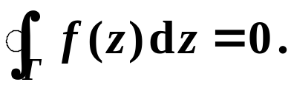
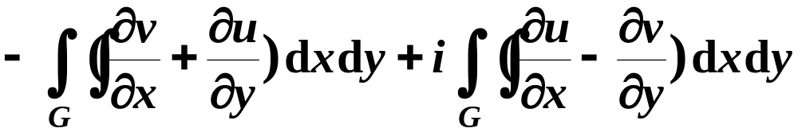


一、柯西基本定理
定理
设函数 f (z) 在单连通域 D 内解析，
D
P60
定理
3.2
G
Γ 为 D 内的任意一条简单闭曲线，
Γ
则有
证明
证明
Green公式
Green公式
(?)
(?)
C − R方程
C − R方程
上述定理又称为柯西-古萨(Cauchy-Goursat)基本定理。

Slide 3


一、柯西基本定理
定理
设函数 f (z) 在单连通域 D 内解析，
D
G
Γ 为 D 内的任意一条简单闭曲线，
Γ
则有
注： 定理中的条件还可以进一步减弱。
定理
设单连域 D 的边界为 C，函数 f (z)
C
P60
[注]
在 D 内解析，
在 上连续，
D
则有

Slide 4
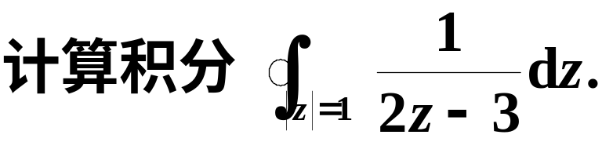
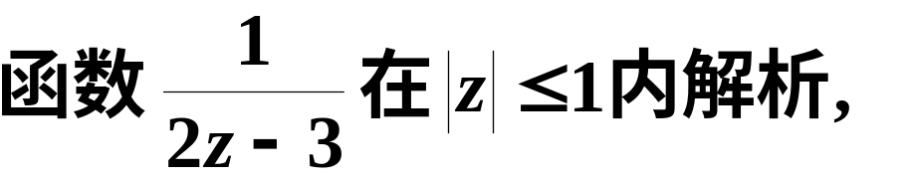
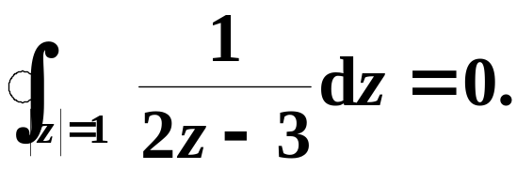
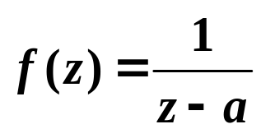
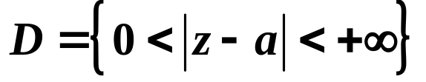
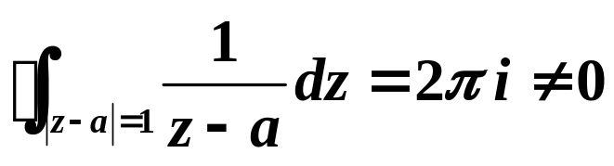
例
解:
根据柯西积分定理, 有
注：以上讨论中D为单连通域。
在区域 内解析，
这里D为复连通域。

Slide 5




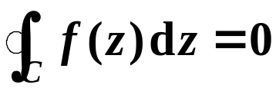
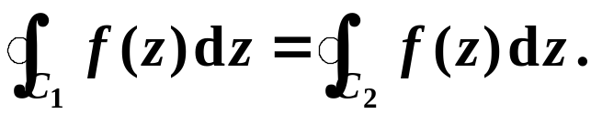
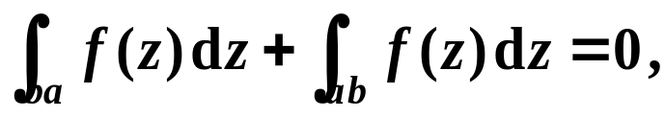
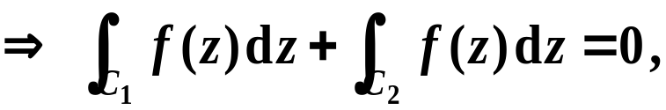
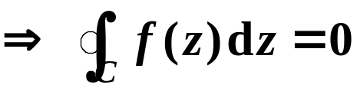
二、闭路变形原理
将柯西积分定理推广到二连域
D
定理
设二连域 D 的边界为 (如图)，
P61
定理
3.4
则
函数 在 D 内解析，在 C 上连续，
b
a
或
证明
如图，作线段 a b，则二连域 D 变为单连域，
从而有
由
或

Slide 6

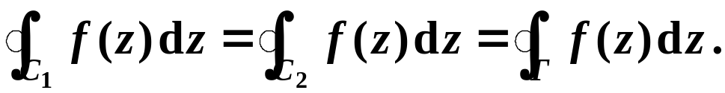
二、闭路变形原理
D
闭路变形原理
P62
如图，设 在 D 内解析，
在边界 上连续，
Γ 为 D 内的一条“闭曲线”，
则
在区域内的一个解析函数沿闭曲线的积分，不因闭曲线在
区域内作连续变形而改变它的值，
称此为闭路变形原理。

Slide 7


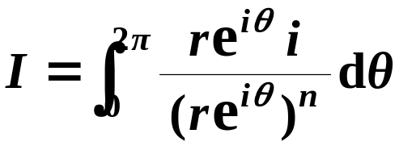



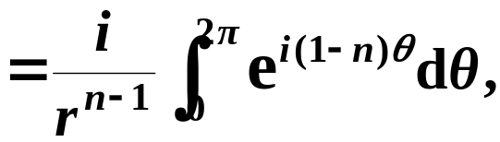
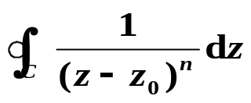
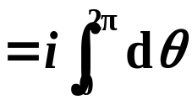



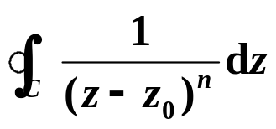
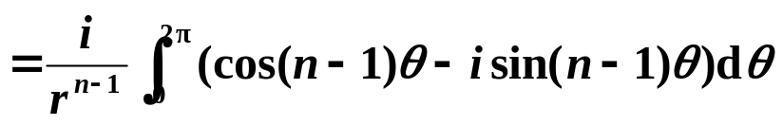


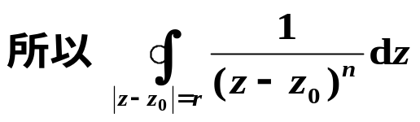
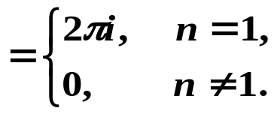
▲
P57 例3.2
解
曲线 C 的参数方程为
注：此例说明积分与半径r无关，与中心z₀也无关

Slide 8
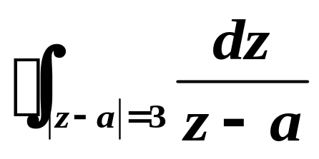
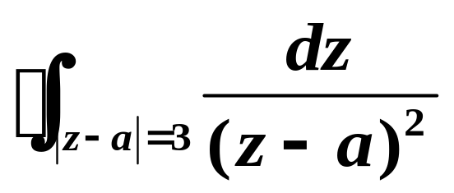
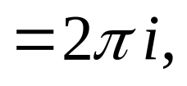
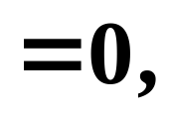
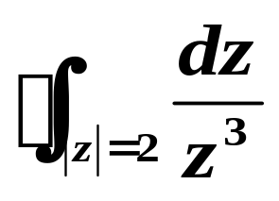
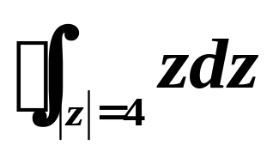
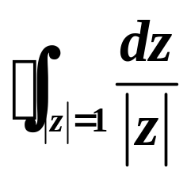
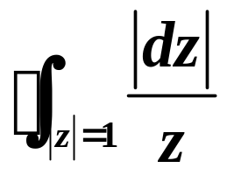
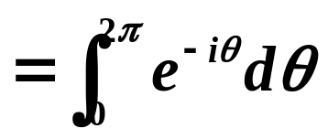
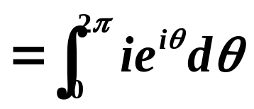

例如

Slide 9

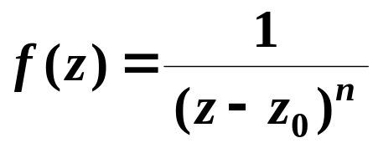


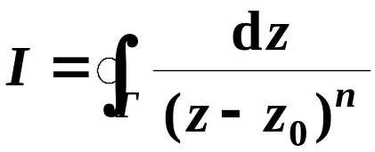
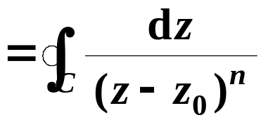
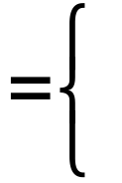




▲
重要
解
如图以 为圆心 r 为半径作圆，
r
则函数 在
Γ
C
D
上解析，
因此有
当 时，
当 时。

Slide 10

三、复合闭路定理
将柯西积分定理推广到多连域
定理
设多连域 D 的边界为 (如图)，
P62
推论
函数 在 D 内解析，
C_{n}
C₁
D
在 C 上连续，
则
C₀
C₂
C₃
…
或
证明
(略)

Slide 11
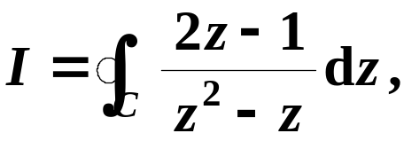
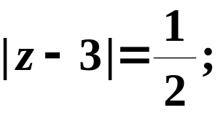
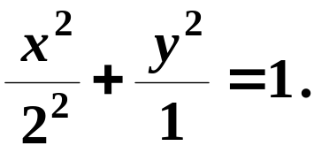
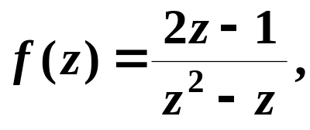
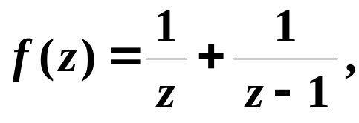

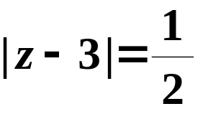
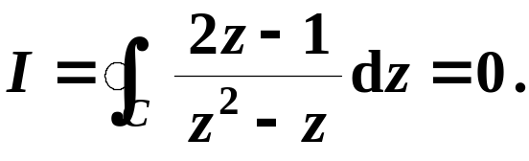
例
计算
其中 C 为：
C
C
P62 例3.7 修改
0
1
2
3
(1)
(2)
解
令
则
奇点为
(1) 当 C 为 时，

Slide 12
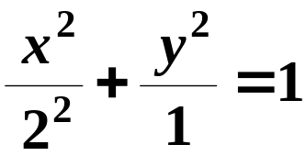
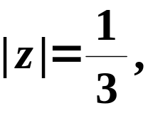
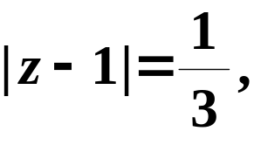
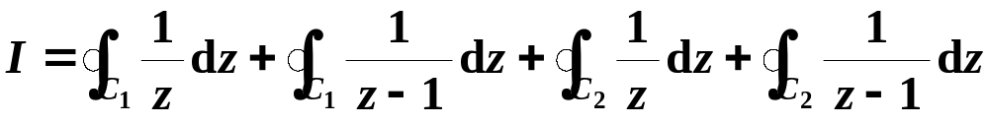

例
计算
其中 C 为：
C
C₁
C₂
C
0
1
2
3
(1)
(2)
解
令
则
奇点为
(2) 当 C 为 时，
令 C₁：
C₂：
则

Slide 13
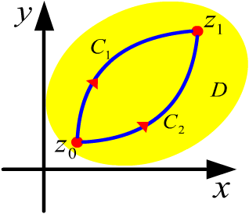


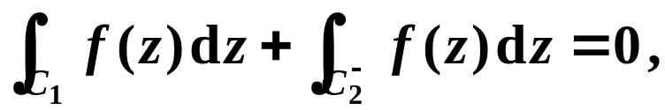
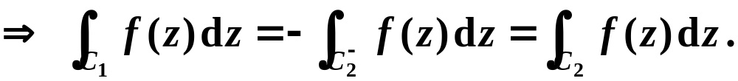

四、路径无关性
定理
设函数 f (z) 在单连通域 D 内解析，
P60
定理
3.3
C₁, C₂ 为 D 内的任意两条从 到
的简单曲线，
则有
证明
由
可见，解析函数在单连域内的积分只与起点和终点有关，

Slide 14









例
计算
其中 C 为如图所示的一个半圆。
P61 例3.6
y
解
设 Γ 如图所示，
由于 在复平面上
i
C
处处解析，
因此有
x
Γ
2
问
是否可以直接计算？
即

Slide 15









五、原函数
1. 基本概念及性质
定义
设在单连域 D 内，函数 恒满足条件
P64
定义
3.2
则 称为 在 D 内的一个原函数。
性质
函数 的任何两个原函数相差一个常数。
证明
设 和 是 的两个原函数，则
其中，c 为任意常数。
定义
函数 的原函数 称为 的不定积分，
补
记作

Slide 16










五、原函数
直线段
2. 由变上限积分构成的原函数
D
定理
若 在单连域 D 内处处解析，
P63
定理
3.5
令
则 在 D 内解析，且
证明
(1)
(思路)
(跳过?)

Slide 17




五、原函数
直线段
2. 由变上限积分构成的原函数
D
定理
若 在单连域 D 内处处解析，
令
则 在 D 内解析，且
证明
(2)
(思路)
(当 充分小时)
即

Slide 18














例
求
解
例
求
解
例
求
解

Slide 19





P65 例3.9
解

Slide 20






例:
C 如图所示：
解：存在 f (z)的解析单连通域D包含曲线 C ，故积分与路径无关，仅与起点和终点有关。
从而

Slide 21

……
休息一下

